Slide 1

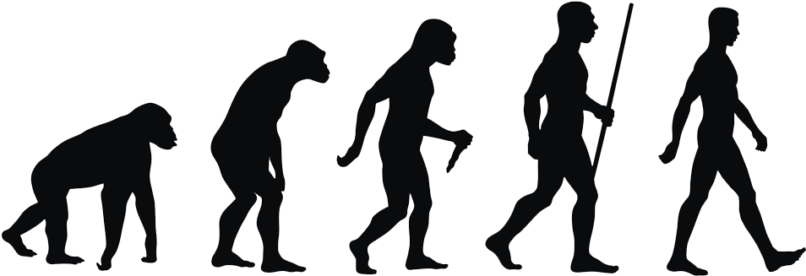
Superant l’Humà en “Flappy Bird”
Un Estudi sobre l’Aprenentatge Automàtic
Marc Pérez Fusco, Teo Clerici Jurado i Jan Ferrer Paramio
Institució Cultural del CIC, Barcelona
ABSTRACT(canviar)
En aquest treball explorem les possibilitats de la Intel·ligència Artificial (IA) per a jugar al joc “Flappy Bird” utilitzant algoritmes avançats d'aprenentatge adaptatiu. L'ús combinat de mutacions i altres factors permet l'obtenció d'un model neuronal més eficient i capaç de realitzar càlculs ràpids. El model neuronal desenvolupat en aquest treball és capaç d’aprendre i adaptar-se a les condicions del joc. En aquesta recerca es demostra com la corba de l’aprenentatge és logarítmica i depèn fortament dels diferents comportaments de la IA a partir de les variables de mutacions, inputs i població.
Introducció
En aquest treball es desenvolupa una IA específica, APFLY-IA, integrada en un laboratori digital creat amb Godot Engine, amb un sistema de telemetria per recopilar dades de com aquesta aprèn per analitzar-les i optimitzar el funcionament de la IA
Metodología
Per entrenar la xarxa neuronal utilitzem una versió d’un algorisme genètic, inspirat en la teoria Darwiniana, anomenat NEAT (Neuro Evolution of Augmenting Topologies). A partir d’una xarxa neuronal base evoluciona fent petits canvis en la xarxa i buscant la que funciona millor com passa a la natura.
Per evaluar com de bé funciona la IA utilitzem un sistema de puntuació anomenat fitness que dona una puntuació a cada xarxa neuronal segons uns criteris establerts. S’utlitza per saber quina de les xarxes neuronals s’aprpa més a una IA que ha aprés a realitzar la tasca. La xarxa neuronal que aconsegueix arribar a una puntuació de 160.000 punts aproximadament (150 tuberies) la considerem que la IA ha aprés.
Helvètica- cos de lletra:
TÍTOL 1 (44)
TÍTOL 2 (40)
Text 1 (34)
Text 2 (32)
Els quadres I el format mostrats són només un exemple orientatiu.
Elimineu aquest quadre de text i els de contorn gris per començar a omplir el pòster.
L’estudi realitzat demostra que la millora de la IA fent la tasca encomanada posada en un gràfic té una forma semblant a la d’una funció logarítmica. Aixó permet predir els ràpids guanys inicials de fitness seguits d'un altiplà, de manera que es pot determinar quin és el millor moment per aturar l’aprenentatge o afegir nous reptes a l’aprenentatge per obtenir uns millors resultats.
Les diferents combinacions d’inputs, mutacions i poblacions generen diferents comportaments en l’evolució i l’aprenentatge de la xarxa neuronal. A partir de l’estudi realitzat, podem concloure que la xarxa neuronal que aprèn més ràpid es aquella que té només la informació necessària per realitzar la tasca.
Per exemple, en el cas del flappy bird la xarxa neuronal només necessita la relació entre la posició y del forat de l’obstacle i la posició y de l’ocell. En el seguent gràfic (fitness-generació) és mostra com millora la IA amb aquestes dades donades per separat i aquestes dades donades com a una dividint la posició y de l’ocell i la posició y del forat de l’obstacle.
a continuació s’explica breument com es comporta la xarxa neuronal depenent de la variació dels paràmetres introduïts.
Quan la xarxa neuronal té inputs limitats, com PYO o PYF, el seu aprenentatge és ineficient per falta d’informació clau. En canvi, si disposa de la relació entre la posició Y de l’ocell i l’obstacle (PYO-PYF combinats), l’aprenentatge millora notablement gràcies a una menor complexitat. Tanmateix, l’excés d’informació, amb inputs addicionals com PXF o VYO, alenteix el procés, ja que la xarxa ha de descartar dades irrellevants. Les mutacions no estructurals (MNE) són generalment les més eficients, mentre que la mida de la població influeix directament en la velocitat d’aprenentatge: com més gran és la població, més ràpid evoluciona.
Som conscients que les possibilitats de noves anàlisis i noves conclusions poden entendre’s més enllà d’aquest treball, i per això deixem a disposició de tothom per seguir investigant, el laboratori digital⁵ que hem dut a terme en el marc d’aquest treball de recerca.
Mirant cap al futur, la recerca realitzada en aquest treball obre la porta a noves línies d'investigació que podrien ampliar aspectes en que no s’ha pogut aprofundir o donar-los suficient rellevància, i oferir una continuïtat i ampliació a la recerca fins ara feta. Aspectes com augmentar la complexitat de la IA per resoldre problemes complexos, millorar la recollida de dades i la adaptació en forma de mòdul de la IA per poder-la exportar a qualsevol joc serien objectius que plantejarien una continuació de la recerca mes extensa.
i
Treball de Recerca de Batxillerat – CIC Batxillerats – curs 2024-2025

Slide 2
[TÍTOL DEL TREBALL]
[Subtítol del treball]
[Nom i cognoms de l’alumne/a]
Nom i població del centre
Helvètica- cos de lletra:
TÍTOL 1 (44)
TÍTOL 2 (40)
Text 1 (34)
Text 2 (32)
Els quadres I el format mostrats són només un exemple orientatiu.
Elimineu aquest quadre de text i els de contorn gris per començar a omplir el pòster.
Treball de Recerca de Batxillerat – CIC Batxillerats – curs 2024-2025

